Slide 1
OGÓLNOPOLSKA SIEĆ EDUKACYJNA
role gminy/miasta, szkoły i operatora –
czyli jak najlepiej wykorzystać tę szansę?
Stanisław Derehajło, Dyrektor Centrum kontaktu OSE
Bohdan Pawłowicz – Dyrektor Marketingu, Dyrektor Komunikacji OSE

Slide 2
Internet w szkołach – stan obecny – geneza programu
40% jednostek oświatowych korzysta z szybkości do 10 Mbit/s. Nie pozwala to na równoczesne korzystanie przez wszystkich uczniów z Internetu.
10Mbit/s uniemożliwia wdrożenie w szkołach nowoczesnych form kształcenia: wideokonferencji, streamingu video, w szczególności z korzystania z bibliotek audiowizualnych. Utrudnione jest również pobieranie oprogramowania.
Duże różnice pomiędzy szybkością Internetu w poszczególnych jednostkach oświatowych utrudnia budowanie „Cyfrowej Edukacji”, która dla młodego pokolenia jest naturalna i ciekawsza.
W Polsce jest około 30 tys. szkół znajdujących się w ponad 19 tys. lokalizacji

Slide 3
Ogólnopolska Sieć Edukacyjna – cele
Podłączenie wszystkich szkół w Polsce do Internetu o szybkości 100Mbit/s, który dodatkowo będzie:
bezpieczny dla uczniów;
szybki;
bezpłatny dla samorządów.
Patronami programu są:
Ministerstwo Cyfryzacji – pomysłodawca i projektant Programu
Wykonawcą Programu będzie NASK

Slide 4
Rola NASK w budowie Ogólnopolskiej Sieci Edukacyjnej
NASK został wskazany w „Ustawie o OSE” jako podmiot odpowiedzialny za zapewnienie bezpiecznego i szybkiego Internetu we wszystkich szkołach kształcących osoby niedorosłe.
NASK przeprowadził pilotaż w 36 szkołach w celu przygotowania się do wypełnienia obowiązków z „Ustawy o OSE”.
Obecnie trwają już prace wdrożeniowe mające na celu obsługę 1500 lokalizacji szkół w 2018 r.
Pierwsze szkoły powinny być przyłączane do Programu w maju 2018 r.

Slide 5
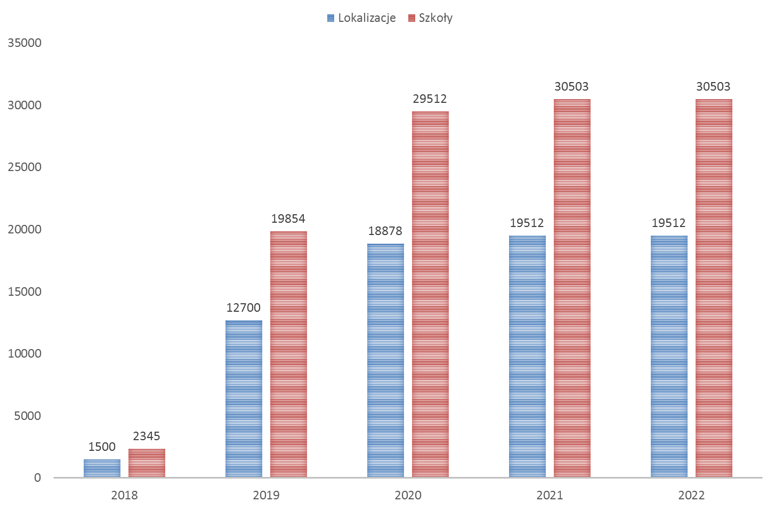
Szkoły w OSE – harmonogram podłączeń

Slide 6
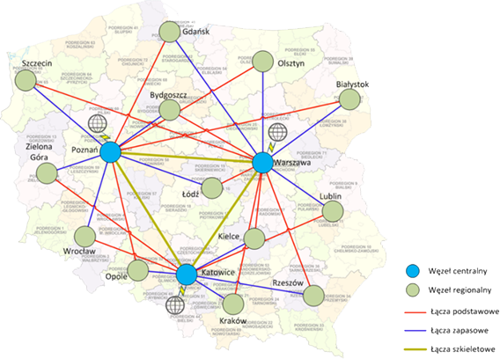
Jak powstanie sieć OSE
Projekt OSE zostanie wdrożony w oparciu o:
istniejącą infrastrukturę i jej modernizację.
Infrastrukturę, wybudowaną przez Beneficjentów (operatorów) w ramach programu POPC.
infrastrukturę po części wybudowaną dla celów OSE przez NASK, wyłącznie w problematycznych lokalizacjach nie objętych programem POPC.
Architektura sieci OSE
Złożoność projektu, potrzeba agregowania ruchu i konieczność świadczenia wyspecjalizowanych usług bezpieczeństwa, wymaga stworzenia dedykowanej sieci, która umożliwi oferowanie usług i optymalną integrację zasobów.
Sieć OSE docelowo będzie stanowiło 16 węzłów wojewódzkich, w tym 3 węzły centralne (Warszawa, Katowice, Poznań)
Przejściowo w 2018 r. sieć OSE będzie operować na terenie woj. Wielkopolskiego, Łódzkiego oraz Mazowieckiego.

Slide 7
Ramy budowania OSE przez NASK
Produkty OSE
OSE będzie bezpłatnie zapewniać bezpieczny Internet dla Szkół o przepływności symetrycznej 100Mbit/s;
OSE zapewnia również 1 AP (Wi Fi) – klasy „operatorskiej” oraz 1 switch 24 portowy na każdą szkołę.
Będzie również tą infrastrukturę utrzymywał w standardzie operatorskim tj. 24/5.
Bezpieczeństwo sieci i jej użytkowników.
Sposób wyboru kontrahentów
W ramach zakupów finansowych z Budżetu Państwa: Tryb PZP. Tą kwestie reguluje umowa dotacyjna Ministerstwo Cyfryzacji – NASK.
Dla łącz transmisji danych PZP przewiduje wyłączenie, jednakże zachowany zostanie tryb konkurencyjności
W ramach zakupów finansowanych z POPC – tryb konkurencyjności.

Slide 8
Jak NASK może współpracować z samorządem?
Kiedy samorząd ma podłączone szkoły do sieci Miejskiej (MAN)
NASK musi ogłosić postępowanie przetargowe na zapewnienie łączy do szkoły. Ogłasza postępowanie na lokalizacje obsługiwane przez JST;
JST zgłasza się w postępowaniu przetargowym – składa ofertę na zapewnienie transmisji danych;
W przypadku dotacji unijnej na wybudowanie tej sieci – musi zakończyć się trwałość projektu (przychody od OSE);
Oferta (pod rygorem nieważności) powinna zawierać się w zdefiniowanym przez OSE budżecie:
227 zł / miesięcznie;
406 zł jednorazowo;
Umowa przez 5 lat. Oznacza to, iż w całym okresie ok. 14 tyś od lokalizacji.
Po wygranym przetargu OSE podpisuje z JST umowę na usługę dzierżawy transmisji 100Mbits/s łącznie z dodatkowym cennikiem za transmisję ponad 100Mbit/s.

Slide 9
Dziękujemy za uwagę
Więcej informacji:
www.ose.gow.pl

